Slide 1

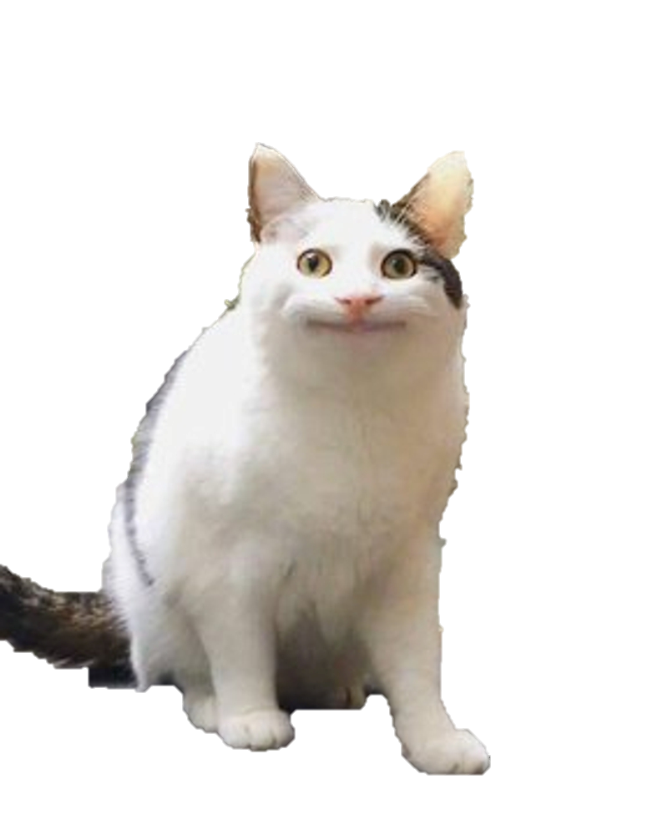
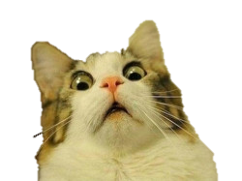
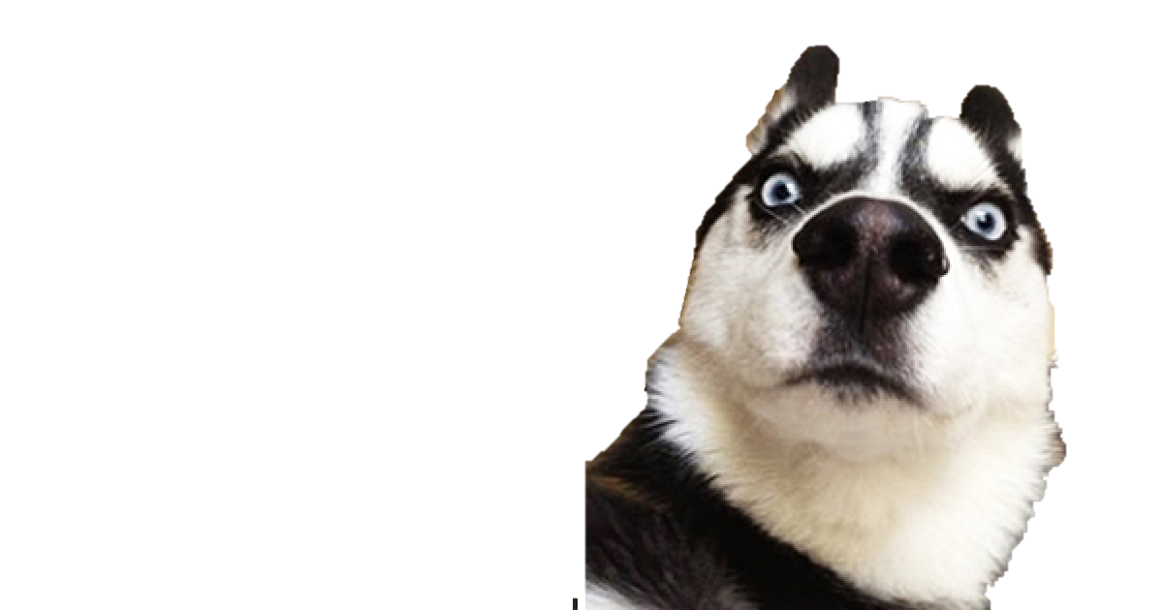
CNN
貓狗辨識
- 1072B0006 謝可安

Slide 2
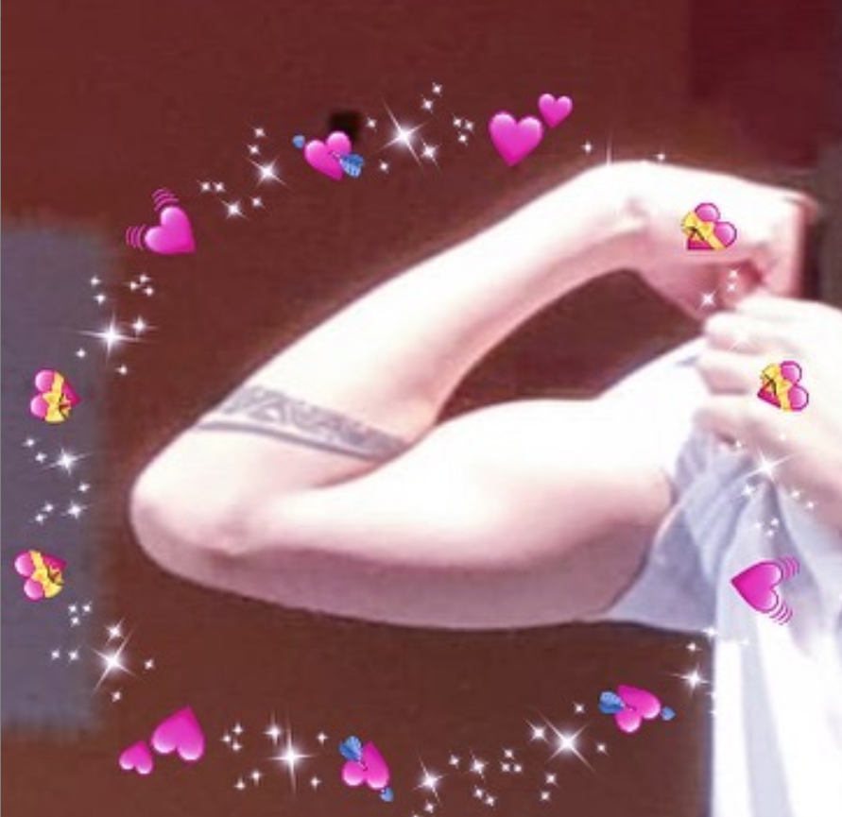
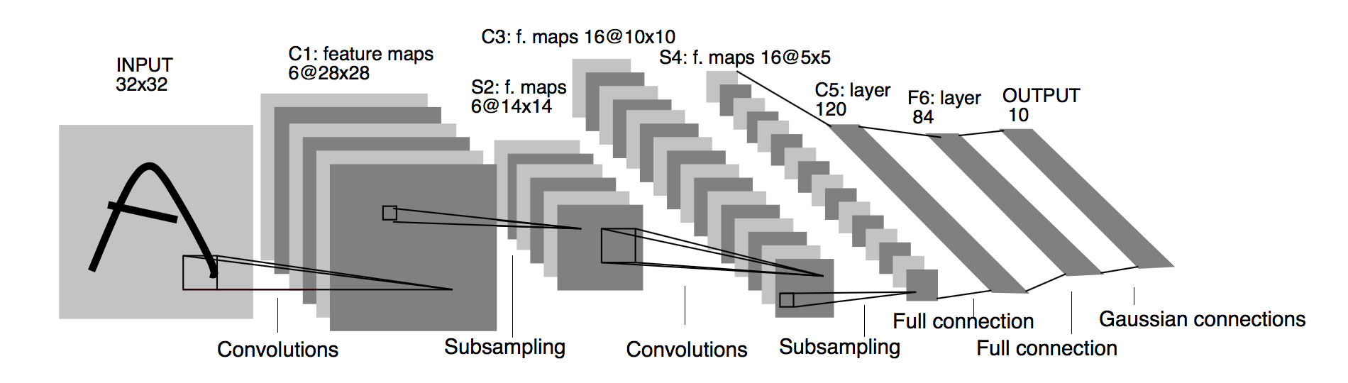
方法
資料增強
CNN

Slide 3
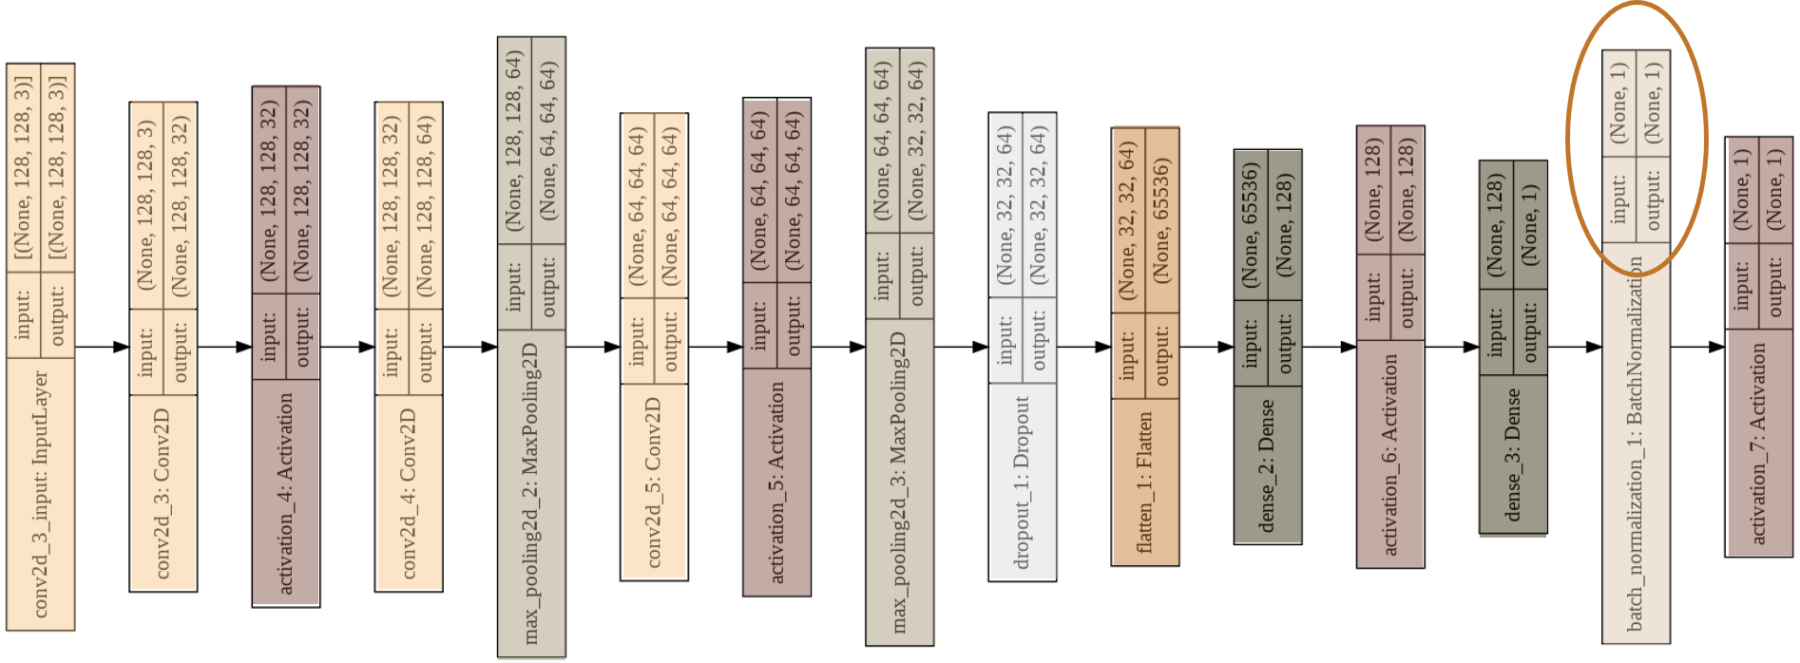

Slide 4
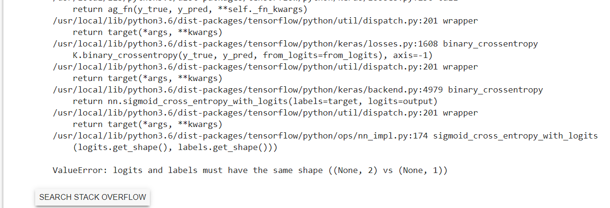
Bernoulli Response

Slide 5
訓練成果

Slide 6
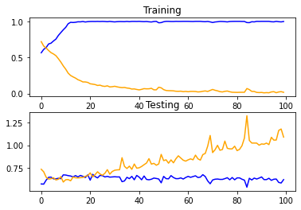
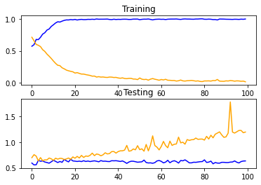
overfitting
幫大家複習overfitting
沒Dropout
有Dropout

Slide 7
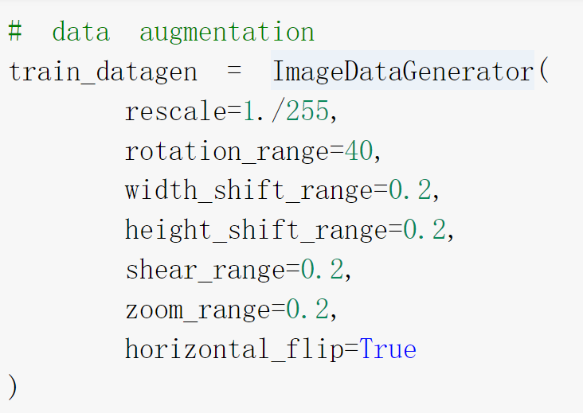
資料增強

Slide 8
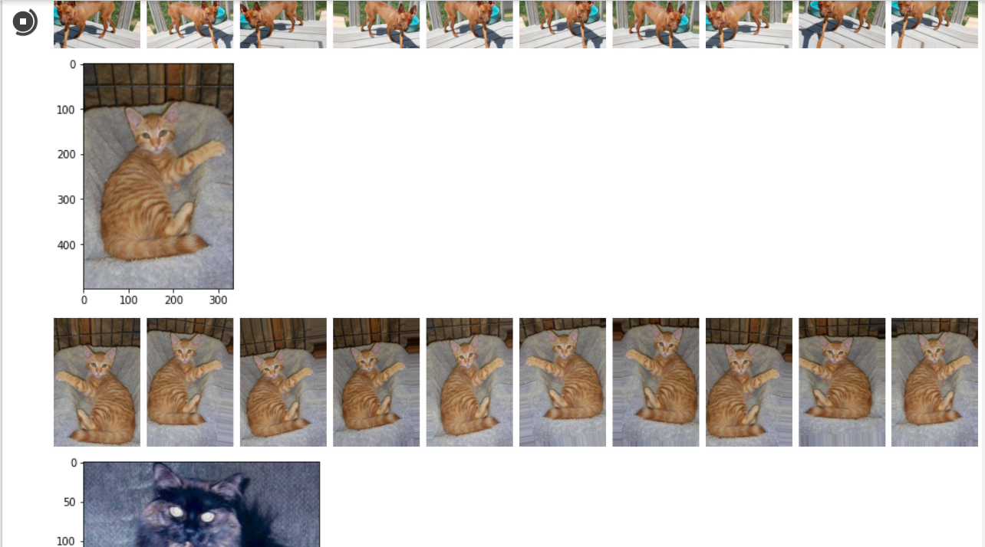

Slide 9


Slide 10
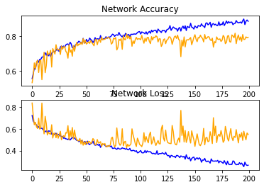
終…於…

Slide 11
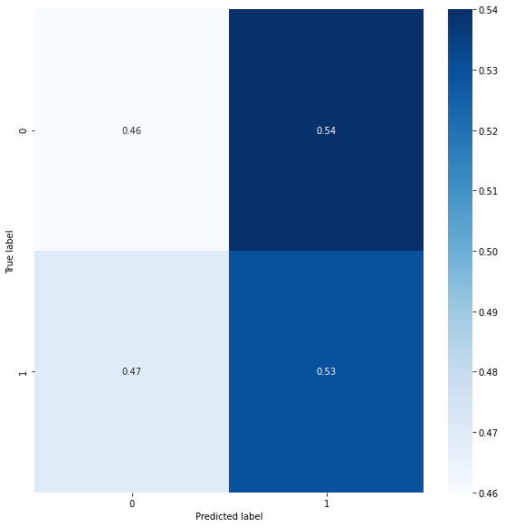
混淆矩陣

Slide 12
拼湊程式
(debug)
貢獻
資料增強
(失敗的)混淆矩陣

Slide 13
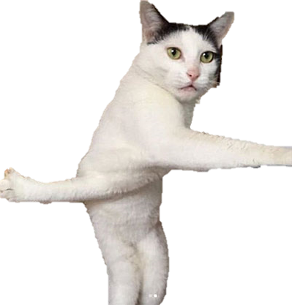
End
The

